Slide 1
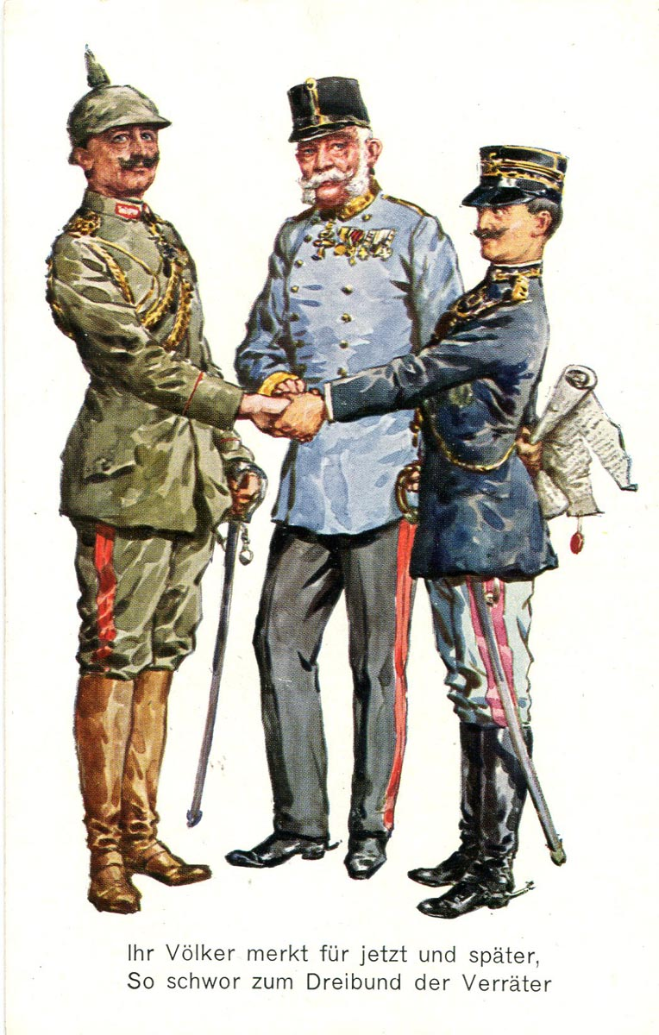
Szövetségi rendszerek az I. VH előtt
TK 29-33. oldal

Slide 2
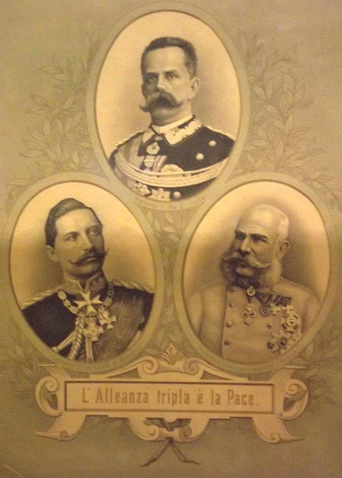
Bismarck politikája
» elsődleges célja: Franciaország elszigetelése
Franciaország célja a revans, Németország legyőzése, Elzász-Lotharingia visszaszerzése
» szoros kapcsolat:
Osztrák-Magyar Monarchiával
Oroszországgal
Európa 3 történeti dinasztiája: Hohenzollern, Habsburg, Romanov
1873 három császár szövetsége
II. Sándor, Ferenc József, I. Vilmos
probléma: Balkáni érdekellentétek!!

Slide 3
német-francia ellentét
1. Központi hatalmak
- 1873. három császár szövetsége Németország, Osztrák-Magyar Monarchia, Oroszország)
- 1879. kettős szövetség:
Németország és az Osztrák-Magyar Monarchia politikai és katonai szövetsége
- 1882. kettős szövetség + Olaszország (!!!) = hármas szövetség
  Franciaország elleni politika
- 1888.: II. Vilmos meneszti Bismarckot, Németország „agresszív világpolitikába” kezd
• flottaépítési program→megnőttek a hadikiadások
• gyarmatosítás Afrikában és a Távol-Keleten
→állandó konfliktusforrások

Slide 4
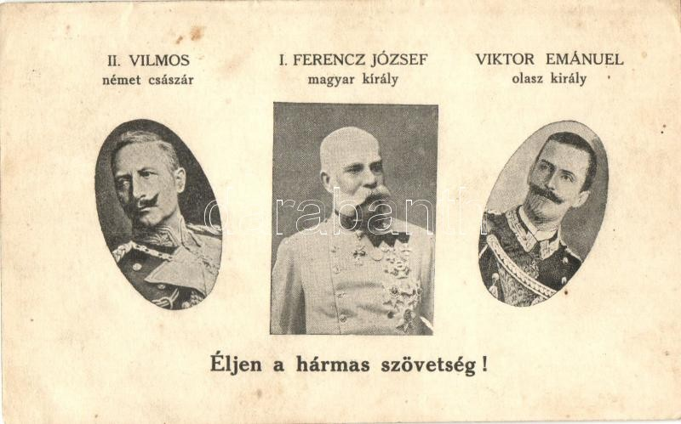
1882 – hármas szövetség

Slide 5
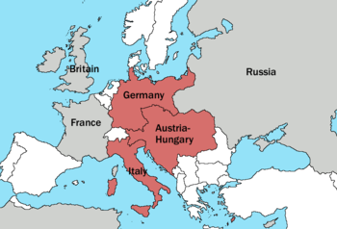
1882 – hármas szövetség

Slide 6

német-francia ellentét
2. Antant kialakulása:
(Németország ellen)
- francia - orosz közeledés → 1893. katonai szerződés
- francia - angol közeledés → 1904. szívélyes megegyezés (ENTENTE CORDIALE)
- angol - orosz közeledés → 1907. katonai szövetség

Slide 7
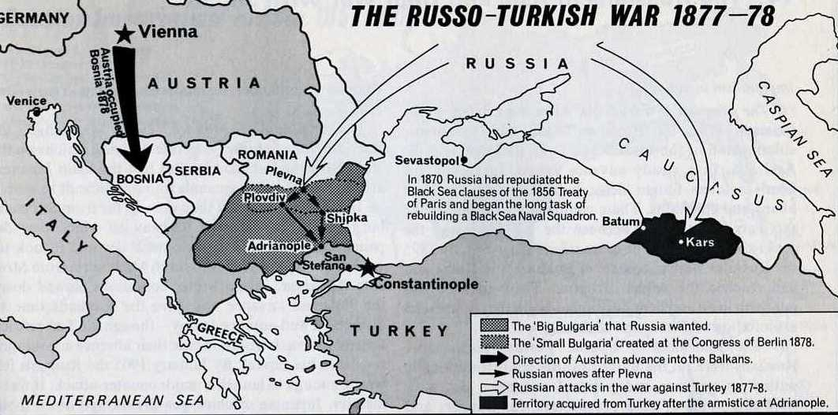
balkáni ellentétek
Török háborúk
- 1875. törökellenes felkelések (Boszniában, Bulgáriában) → Oroszország beavatkozik → török vereség (1877.)
1878. San Stefano-i béke
  Törökország elveszti befolyását a Balkánon
  Oroszország megerősödése

Slide 8
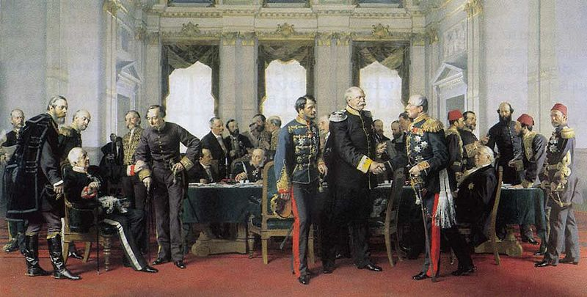
A berlini kongresszus
A berlini kongresszus egy 1878-ban (június 13. és július 13. között), a nagyhatalmak:
Oroszország, Nagy-Britannia, Franciaország, az Osztrák–Magyar Monarchia, Olaszország és Németország, …
… valamint az Oszmán Birodalom és a balkáni népek (görögök, szerbek, románok, montenegróiak és albánok) között lezajló konferencia elnevezése.
Célja az orosz–török háború után a BALKÁNI TÉRSÉG ORSZÁGAINAK MEGHATÁROZÁSA VOLT. A kongresszus a berlini szerződés aláírásával ért véget, amely a San Stefanó-i békeszerződést írta felül.

Slide 9
A berlini kongresszus döntései
Bulgária elveszítette Macedóniát, Trákiát és a Balkántól délre fekvő összes többi területét.
A Balkántól délre fekvő térség keleti része Kelet-Rumélia néven az Oszmán Birodalom autonóm tartománya lett.
Románia megkapta Dél-Dobrudzsát, Szerbia pedig Pirot vidékét.
Anglia megkapta Ciprus szigetét.
Az OMM jogot kapott Bosznia-Hercegovina 30 évre történő katonai megszállására.

Slide 10
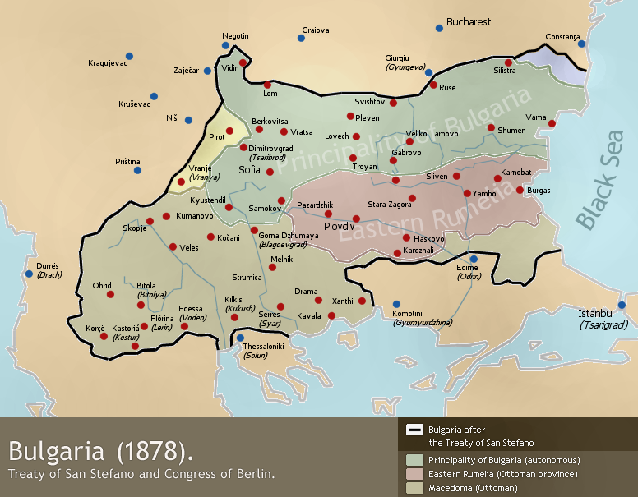

Slide 11
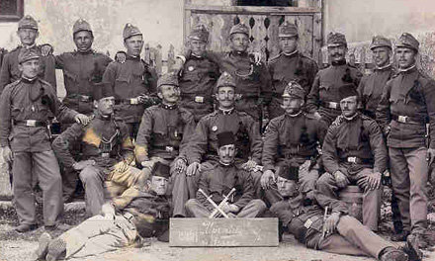
Okkupáció
OKKUPÁCIÓ: egy olyan terület egyoldalú birtokbavétele, amely nem áll egyetlen ország fennhatósága alatt sem (katonai megszállás)

Slide 12
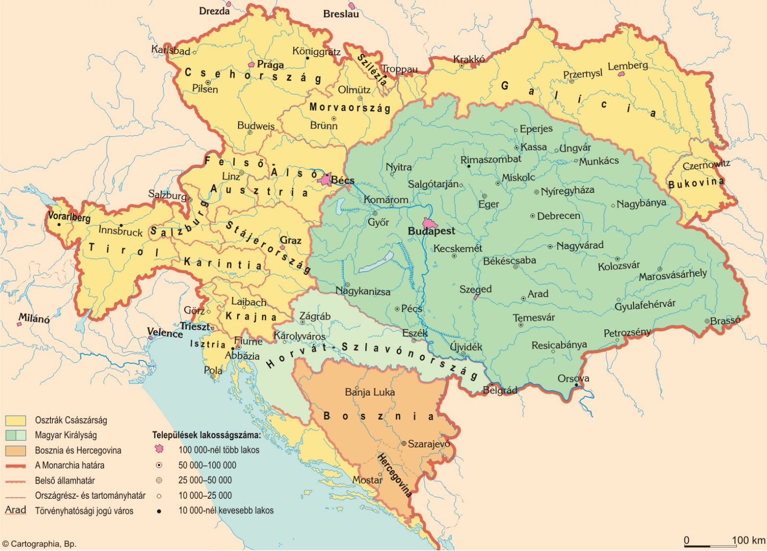
balkáni ellentétek
1. Balkáni háborúk
- 1885. bolgár-szerb háború
- 1908. Osztrák-Magyar Monarchia annektálja Bosznia-Hercegovinát
FOGALOM:
ANNEXIÓ: területileg is magába olvasztja

Slide 13

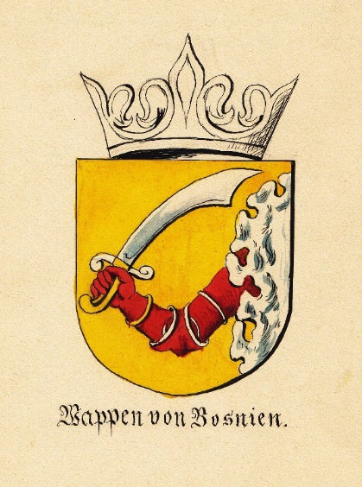
balkáni ellentétek
2. Balkán-háborúk
1912. I. Balkán-háború
• Az Oszmán Birodalom kiszorítása a Balkánról (Románia, Szerbia, Bulgária, Görögország), lezárása: Londoni egyezmény
1913. II. Balkán-háború
  • Bulgária ellen (az Oszmán Birodalom, Szerbia, Görög., Montenegró, Románia – a Londoni egyezménnyel elégedetlen felek)
„Balkán=Európa lőporos hordója”

Slide 14
Köszönöm a figyelmet!

